Slide 1
مقدمة Introduction
مهارات استخدام مواقع التواصل الاجتماعي 0731101

Slide 2
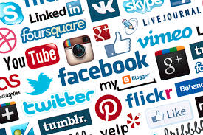
مقدمة Introduction
تعريف شبكات التواصل الاجتماعي.
تاريخ شبكات التواصل الاجتماعي.
أنواع شبكات التواصل الاجتماعي.
شبكات شهيرة.
مميزات شبكات التواصل الاجتماعي.
ايجابيات وسلبيات شبكات التواصل الاجتماعي.
حقائق واقعية عن شبكات التواصل الاجتماعي.
بعض التصورات الخاطئة لشبكات التواصل الاجتماعي.

Slide 3
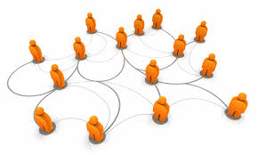
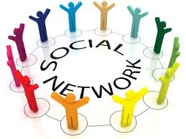
تعريف شبكات التواصل الاجتماعي
شبكات التواصل الاجتماعي هي مجموعة من المواقع التي تقوم بتوظيف الانترنت بشكل يمكّن الشخص من الارتباط مع افراد اخرين ضمن مواقع لتشارك المعلومات والفوائد وتكوين علاقات حاسوبية بناءاً على اهتمامات او أهداف مشتركة.

Slide 4
تاريخ شبكات التواصل الاجتماعي the history of social networks
بدأت مواقع التواصل الاجتماعي بالظهور في سنة 1995 على شكل مواقع للدردشة وتبادل المعلومات بين الافراد بشكل بسيطchatting services مثلtheglobe.com, Geocities, Tripod.com
ثم ظهرت في سنة 1996 مواقع ذات نمط اخر كانت تعتمد على الرسائل الالكترونية e-mails بين الافراد مثل classmate.com, PlanetAll.
1997: ظهر موقع SixDegrees.com وكان يهدف لربط الاشخاص من مختلف الانتماءات سواءا الدينية او العلمية او غيرها
1997-1999: ظهرت مجموعة من المواقع المتخصصة بأصول وأعراق معينة مثل Asianavenue.com, Blackplanet.com
1999-2001: ركود في مواقع التواصل الاجتماعي وضعف الاقبال عليها.

Slide 5
تاريخ شبكات التواصل الاجتماعي the history of social networks
2002: ظهرت مواقع مثل friendster.com وموقع التدوين blogging skyrock.com
2003: أوائل مواقع التواصل المفتوحة الموقع الشهير Myspace.com وموقع linkedin.com
2004: القفزة الكبيرة في عالم التواصل الاجتماعي من خلال موقع Facebook.com والذي ظهر بصورة محلية ثم انتشر عالمياً في عام 2006.
2005: تم تأسيس موقع youtube.com من قبل ثلاث موظفين سابقين من شركة باي بال.
2006: تم شراء youtube.com من قبل جوجل وظهر موقع twitter.com الشهير. وفي نفس السنة عرضت شركة Yahoo على مؤسس موقع Facebook شراء الموقع بمبلغ 1 بليون دولار ولم تتم الموافقة.
2006 - لغاية الان: ما تزال مواقع التواصل الاجتماعي تتطور وتتنافس فيما بينها من أجل تحقيق أعلى الأرباح وزيادة عدد مستخدميها قدر الامكان.

Slide 6
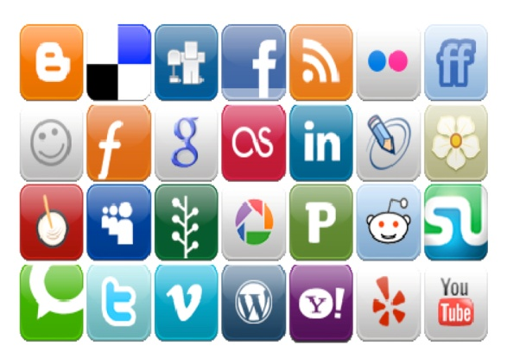
سؤال للنقاش الحر
ماذا تتوقع لمستقبل شبكات التواصل الاجتماعي؟

Slide 7
انواع شبكات التواصل الاجتماعي
هناك عدة تصنيفات لمواقع التواصل الاجتماعي بحيث تصنف حسب الوظيفة او المهمة التي تؤديها وحسب التوجه للأفراد المشتركين فيها. يمكن تصنيف المواقع بناءاً على:
يمكن تقسيم شبكات التواصل الاجتماعي حسب
أولا: مواقع تتخصص بالإتصالات وإيجاد وتبادل المعلومات
ثانياً: مواقع التعاون وبناء فرق العمل.
رابعاً: مواقع الرأي والإستعراض
خامساً: مواقع الترفيه الإجتماعية
ثالثاً: مواقع الوسائط المتعددة

Slide 8
أنواع شبكات التواصل الاجتماعي
أولاً: الاتصالات وايجاد المعلومات:
المدونات: صفحات يعرض فيها الأفراد ارائهم وينشرونها فيما بينهم. قد تكون مختصة بشيء عام او مدونات شخصية. أشهر هذه المواقع Blogger, WordPress,
المدونات الجزئية: شكل مصغر عن المدونات العادية تتيح تبادل المعلومات بشكل اصغر واسرع. أمثلة عليها مواقع: Tumblr, Twitter, Google Buzz
خدمات تحديد المواقع الجغرافية: هذه الخدمة تمكن المستخدم من تحديد موقعه الجغرافي كما تتميز هذه الخدمة بتقديم معلومات عن الموقع قد تكون مفيدة مثل أرقام الاتصال مثل: ‏Foursquare, Facebook places

Slide 9
أنواع شبكات التواصل الاجتماعي
أولاً: الاتصالات وايجاد المعلومات:
مواقع الترابط الشبكي الاجتماعي: مواقع الاتصال المباشر بين الأعضاء الذين يتشاركون اهتمامات وتوجهات او حتى اماكن دراسة متشابهة. وتتيح للأعضاء امكانية البحث عن شركاء جدد او عن عمل جديد أو حتى التعرف على كل ما هو جديد في حياة من تعرف من دون الحاجة للسؤال المباشرمثل: ‏ Facebook, Hi5, LinkedIn, MySpace
مواقع الفعاليات: تستخدم هذه المواقع لتنظيم فعاليات معينة. ما يميزها هو التحديث التلقائي. فحين يحدث أي تغيير معين يقوم صاحب الفعالية بالتحديث وينتقل هذا الأمر بشكل مباشر للأعضاء. امثلة: Tweetvite, Meetup
مواقع الدعم والبحث عن التمويل: اذا كنت تود القيام بمشروع معين ولا تملك الموارد الكافية، فيمكنك الذهاب لأحد هذه المواقع وتقديم مشروعك وفكرته واذا تمت الموافقة عليه ستحصل على الدعم المناسب. أمثلة: Causes, Kickstarter وفي الاردن موقع مشهور هو Oasis

Slide 10
أنواع شبكات التواصل الاجتماعي
ثانيا: مواقع التعاون وبناء فرق العمل:
الويكي: وهي مواقع تمكن الافراد من التعاون سوياً لتكوين صفحات مترابطة حول مواضيع معينة. أمثلة:Wikipedia, Wikimedia,
مواقع المرجعيات: باستخدام هذه المواقع يمكنك وضع علامة معينة على بعض المواقع التي ترغب فيها ومشاركة اصدقاءك بهذه الخدمة مثل: ‏CiteULike, Delicious, Diigo,
مواقع الأخبار الإجتماعية: تتيح هذه المواقع للمستخدمين امكانية تجميع الاخبار في مكان واحد ويمكنك تحديد اهتماماتك وعرض ما يناسبك مثلNewsvine, khaberni
مواقع إدارة الملفات وتحرير النصوص: وهي مواقع تتيح للمشتركين التعاون على تحرير النصوص والملفات وتثبيت التعديلات باسم الشخص واوقات التعديل مثل Google Drive, One Drive, Dropbox

Slide 11
أنواع شبكات التواصل الاجتماعي
ثالثاً: مواقع الوسائط المتعددة:
مواقع التصوير والفن: تتيح هذه المواقع للمستخدمين امكانية عرض وتخزين اعمالهم الفنية كالرسومات والصور. امثلة: instegram, Snapchat, Pinterest
مواقع مشاركة الفيديو والبث المباشر: تتيح هذه المواقع امكانية إيجاد والبحث عن العديد من مقاطع الفيديو المرئية وتقييمها، كما تقدم معظم هذه المواقع خدمة مشاركتها على المواقع الإجتماعية الآخرى حتى يتمكن أصدقائك من التعرف عليها وإعادة نشرها على شبكتهم الخاصة، ويمكنك إضافتها لمدونتك مباشرة. امثلة: Shaihd.net, YouTube, Dailymotion
مواقع مشاركة المقاطع الصوتية والموسيقى: بإستخدام هذه النوعية من المواقع يمكنك مشاركة الآخرين المقاطع الصوتية والموسيقى، كما يمكن الموسيقيين من نشر إبداعاتهم الموسيقية والتعرف على رأي الجمهور فيها، كما تمنحهم فرصة إستكشافها من قبل شركات الإنتاج الفني. كما أن بعض هذه المواقع يقدم خدمة راديو على الإنترنت حيث يمكنك تحديد نوعية الموسيقى أو البرامج التي تود الإستماع لها. امثلة: Anghami, SoundCloud

Slide 12
أنواع شبكات التواصل الاجتماعي
رابعاً: مواقع الرأي والإستعراض:
إستعراضات السلع: ان كنت تود شراء سلعة جديدة وتريد الاطلاع على اراء الناس حول هذه السلعة او المنتج فيمكنك الذهاب الى واحد من هذه المواقع. توفر هذه المواقع اراء الخبراء بالسلع وتعطي أمثلة واقعية من تجارب اشخاص معينين. امثلة: Ebay, Amazon, epinions,
الأسئلة والأجوبة الإجتماعية: هذه المواقع تتيح للمستخدمين طرح اسئلتهم وتتم الاجابة عليها من قبل اخرين لهم دراية بالموضوع. ويمكن متابعة سؤال تم طرحه من اشخاص اخرين للاستفادة. أمثلة:Ask.com, Stack Exchange,

Slide 13
أنواع شبكات التواصل الاجتماعي
خامساً: مواقع الترفيه الاجتماعي
العالم الافتراضي: يمكنك في العالم الإفتراضي إنشاء ما يسمى بالشخصية الرمزية (avatar) الخاصة بك وتفاعلها في عالم تقابل فيه العديد من الشخصيات المختلفة التي قد تعكس أو لا تعكس شخصيات منشئيها الحقيقيين في عالم إفتراضى. يمكنك أيضاً التواصل والتحدث بالصوت مع أي من الشخصيات المتواجدة في تلك العوالم كما بإمكانك شراء وبيع سلع وممتلكات على هذه العوالم. امثلة: Active Worlds, Second Life
مشاركة الألعاب الإجتماعية: تعتمد فكرة هذه المواقع على مشاركة الآخرين على شبكتك الإجتماعية العاب تتطلب العديد من اللاعبين على الشبكة. أمثلة: Miniclip, GamerDNA

Slide 14
سؤال للنقاش الحر
هل تعتقد أن هناك أنواع أخرى لم تُذكر للشبكات الاجتماعية؟

Slide 15
شبكات شهيرة
LinkedIn
FaceBook
Flickr
Twitter
Digg
Youtube
Blogger catalog
My space
GoodReads
Metacafe
gamerDNA
Ikbis

Slide 16
مميزات الشبكات الاجتماعية
العالمية: تلغى الحواجز الجغرافية والمكانية، حيث يستطيع الفرد في الشرق التواصل مع الفرد في الغرب ببساطة وسهولة.
التفاعلية: الفرد فيها كما أنه مستقبل وقارئ فهو مرسل وكاتب ومشارك. هي تلغي السلبية المقيتة في الإعلام القديـم وتعطي حيز للمشاركة الفاعلة مع المشاهد والقارئ.
التنوع وتعدد الاستعمالات: يستخدمها الطالب للتعلم والعالـم لبث علمه وتعليـم الناس والكاتب للتواصل مع القراء.
سهولة الاستخدام: فالشبكات االجتماعية تستخدم الرموز والصور بالإضافة للحروف واللغة البسيطة التي تسهل على المستخدم التفاعل.
التوفير والإقتصادية: اقتصادية في الوقت والجهد والمال. في ظل مجانية التسجيل فإن الفرد البسيط يستطيع ان يمتلك حيزاً على الشبكة وذلك ليس حكراً على اصحاب الأموال.

Slide 17
مواضيع للنقاش الحر
علاقة الشباب بشبكات التواصل الاجتماعي.
أهمية شبكات التواصل الاجتماعي بحياة الأفراد اليومية.
ما ايجابيات وسلبيات شبكات التواصل الاجتماعي؟

Slide 18
ايجابيات وسلبيات شبكات التواصل الاجتماعي
لشبكات التواصل الاجتماعي سلبيات وايجابيات. لتحقيق المنفعة القصوى من هذه الشبكات يجب الاستفادة من الايجابيات والابتعاد قدر الامكان عن السلبيات.
اهم ايجابيات شبكات التواصل الاجتماعي
الانفتاح المباشر على العالم الخارجي والداخلي مما يتيح للفرد فرصة تبادل الآراء والأفكار والاطلاع على ثقافات جديدة وتقريب المسافات.
التعلم السريع والمجاني لمهارات جديدة كانت تأخذ وقتاً ومالاً في السابق.
امكانية اطلاق ابداعات ومشاريع للأفراد وعرضها على المهتمين وتحصيل مردود مادي او معنوي منها.
تسهيل التواصل الحكومي بين الافراد والجهات الحكومية وتوفير الوقت والمال.

Slide 19
ايجابيات وسلبيات شبكات التواصل الاجتماعي
اهم سلبيات شبكات التواصل الاجتماعي
غياب الرقابة وعدم شعور بعض المستخدمين بالمسؤولية.
عرض مواد قد تنتهك خصوصية اخرين او قد تكون غير مناسبة.
انتشار الإشاعات والمبالغة في تهويل الأحداث.
ضعف اللغة العربية واضمحلال المصطلحات الفصحى وانتشار لغة ركيكة بين الشباب.
عزل الشباب والمراهقين عن واقعهم الأسري وعن مشاركتهم في الفعاليات التي يقيمها المجتمع.
سهولة عمليات النصب والاحتيال خصوصاً بين الصغار بالسن.
إضاعة الوقت في التنقل بين الصفحات والملفات دون فائدة.

Slide 20
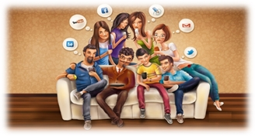
سؤال للنقاش الحر
هل تعتقد بأن ايجابيات شبكات التواصل الاجتماعي أكثر من سلبياتها؟ ام العكس؟؟

Slide 21
بعض التصورات الخاطئة لشبكات التواصل الاجتماعي
الشبكات الاجتماعية مجانية: قد يكون التسجيل في الشبكات الاجتماعية ووضع المعلومات مجانيا. لكن على الشركات الاستثمار في تكاليف الموظفين أو المستشارين الذين سيديرون العمل على تلك الشبكات.
الشباب وصغار السن هم خير من يتعامل مع الشبكات الاجتماعية: الواقع هو أن إستخدام الشبكات الاجتماعية للتواصل الاجتماعي يختلف عن استخدامها كأداه إستراتيجية للتسويق، حيث أن ذلك يستلزم قدر كبير من الخبرة والمعرفة والابتكار.
الشبكات الاجتماعية سهلة الاستخدام: قد يكون الدخول للشبكات الاجتماعية سهلاً ولكن استخدامها بالشكل الصحيح ليس بتلك السهولة. ان هناك الكثير من حالات الفشل التي صادفتها شركات على مدوناتها أو مواقعها الاجتماعية. النجاح في جذب العملاء وابقائهم على الموقع وزيادة ولائهم والقدرة على جعل الموقع أداة لتحسين صورة المنظمة في أذهانهم هو عمل يحتاج إلى كثير من الجهد والتخطيط.

Slide 22
بعض التصورات الخاطئة لشبكات التواصل الاجتماعي
الشبكات الاجتماعية تتميز بالسرعة: الحقيقة أن الشبكات الاجتماعية تحتاج إلى وقت للانصات ولفهم المجتمع الذي يتعامل معه، إضافة إلى أنها تحتاج إلى وقت للتعرف على الطرق المثلى لاستخدامها.
الشبكات الاجتماعية غير قابلة للقياس: الشبكات الاجتماعية لا تقاس فقط بعدد التابعين والمعجبين بل أيضا من خلال عدد الزيارات القادمة لموقع الشركة على الشبكة العنكبوتية عبر الشبكات الاجتماعية. وكذلك من خلال عدد الأشخاص المؤثرين الذين استطعت الارتباط بهم على الموقع الاجتماعي, وعدد مرات إعادة التغريد (Retweet) لتعليقاتك.
الشبكات الاجتماعية وسيلة رائعة لك للحديث والتعبير عن الرأي: والحقيقة هي أن الشبكات الاجتماعية وسيلة رائعة للانصات ثم الحديث بعد ذلك. الكثيرون يسألون أنفسهم عند دخولهم للشبكات الاجتماعية: "ماذا ينبغي علي أن أقول" ؟ بينما عليهم أن يسألوا أنفسهم "لمن ينبغي على أن انصت؟".

Slide 23
حقائق واقعية عن شبكات التواصل الاجتماعي
للقراءة
هناك 7.524 مليار شخص فى العالم.
حوالى 3.819 مليار شخص يستخدمون الإنترنت.
ما يصل إلى 3.028 مليار شخص نشطين على شبكات التواصل الاجتماعي.
حوالى 5.052 مليار شخص يمتلكون هواتف محمولة.
هناك 2.780 مليار شخص يستخدمون الهواتف لتصفح شبكات التواصل الاجتماعي.
زاد معدل استخدام الإنترنت عن العام الماضي (2016) حوالى 8 ملايين مستخدم بنسبة 0.2%.
فيما زاد عدد المستخدمين النشطين على شبكات التواصل بحوالي 121 مليون مستخدم بنسبة 4%.
ارتفع عدد مستخدمي الهواتف المحمولة حوالى 92 مليون شخص بنسبة 2%.
كما ارتفع عدد مستخدمي الهواتف لتصفح شبكات التواصل الاجتماعي بما يصل لـ 82 مليون شخص بنسبة 3%.
http://www.youm7.com

Slide 24
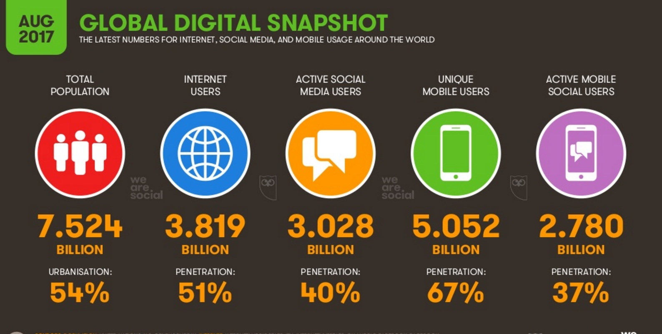
حقائق واقعية عن شبكات التواصل الاجتماعي
http://www.youm7.com

Slide 25
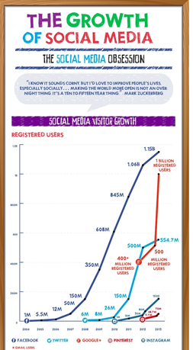
حقائق واقعية عن شبكات التواصل الاجتماعي
للقراءة
المصدر search engine journal

Slide 26
حقائق واقعية عن شبكات التواصل الاجتماعي
للقراءة
المصدر search engine journal

Slide 27
حقائق واقعية عن شبكات التواصل الاجتماعي
للقراءة
المصدر search engine journal

Slide 28
حقائق واقعية عن شبكات التواصل الاجتماعي
للقراءة
المصدر search engine journal

Slide 29
حقائق واقعية عن شبكات التواصل الاجتماعي
للقراءة
المصدر search engine journal

Slide 30
اسئلة للنقاش الحر
للقراءة
ما هي نسبة المشتركين بشبكات التواصل الاجتماعي من مجموع المشتركين بخدمات الانترنت في الوطن العربي؟
هل تعتقد بأن الشركات التجارية تستثمر مواقع التواصل الاجتماعي بالشكل الصحيح للتسويق لمنتجاتها؟
برأيك، ما هو متوسط عدد الساعات التي يقضيها الفرد في تصفح مواقع التواصل الاجتماعي في الوطن العربي؟ وكم عدد المرات التي يتصفح بها يومياً؟

